Slide 1

Prototypage virtuel de système sur puce pour une simulation rapide et fidèle
Séminaire Collège de France, 29 Janvier 2014
Laurent Maillet-Contoz
STMicroelectronics
Laurent.Maillet-Contoz@st.com
Matthieu Moy
Grenoble INP – Verimag
Matthieu.Moy@grenoble-inp.fr

Slide 2
Prototypage virtuel de système sur puce pour une simulation rapide et fidèle
Séminaire Collège de France, 29 Janvier 2014
Laurent Maillet-Contoz
System Design Solutions – System Level Modeling
laurent.maillet-contoz@st.com

Slide 3
Plan
Contexte industriel
Prototypage virtuel de système sur puce
Emergence de nouveaux besoins

Slide 4
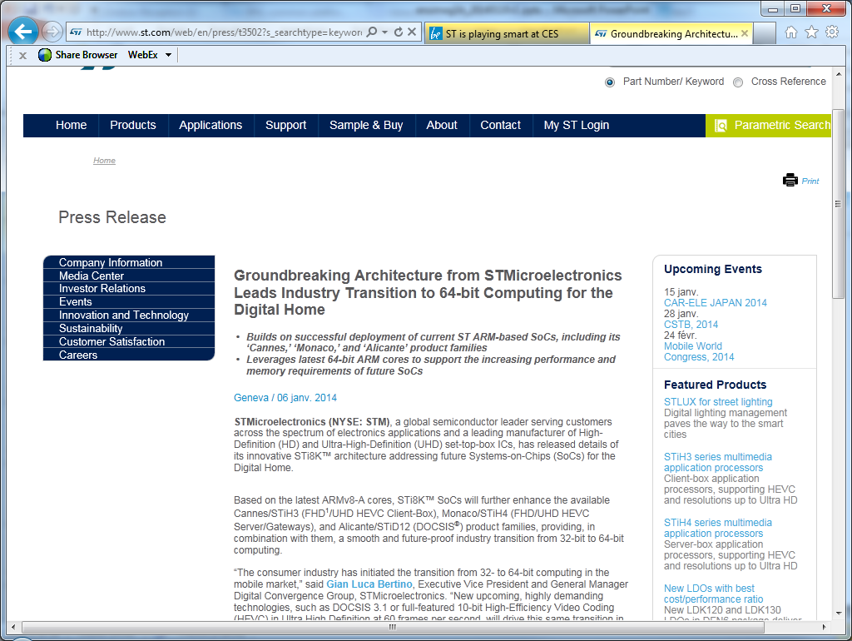
Un exemple de produit
ARM® Cortex™-A53 and Cortex™-A57: processeur 64-bit
Haute performance and fiabilité
Efficacité énergétique exceptionnelle
Codage video 10-bit ultra efficace (HEVC)
Ultra Haute Définition à 60 frames par seconde
Systèmes domestiques connectés ultra-haute bande passante (par ex 8 flux HD)
HDCP 2.2 (sécurité)
HDMI 2.0: 6 GBps / canal
DisplayPort 1.2
Linux
OpenGL
Video4Linux
Gstreamer
Advanced Linux Sound Architecture (Alsa)
Pilotes bas niveau
Logiciel enfoui dans les sous-systèmes

Slide 5
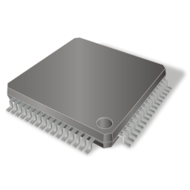

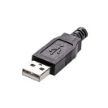
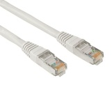
Les produits à développer : des systèmes sur puce complexes
WIFI
USB
SPI
Ethernet
PRCMU
UART
CORE
MMU
CAN
ADC
TIMER
ITC
DAC
ADC
PWM
DOCSIS
I2C
UART
CORE
MMU
DAC
UART
CPU CORE
MMU
Audio
TIMER
ITC
LIN
Compo
Capteur
TIMER
ITC
H.265
DISPLAY
Capteur
GPU
UART
CPU CORE
MMU
MEM CTLR
TIMER
ITC
Multi-processeurs
Accélérateurs matériels
Nombreuses interfaces E/S
Capteurs
Nombreux arbres d’horloges
Plusieurs domaines d’alimentation
Logiciel embarqué

Slide 6

Une complexité exponentielle
UART
CORE
MMU
TIMER
ITC
De plus en plus de fonctions
Intégration logiciel/matériel
Fiabilité à maximiser

Slide 7

Une concurrence exacerbée
Augmentation des coûts de conception
Obtenir des revenus pour supporter ces coûts
Impact du retard sur les revenus
Proposer le bon produit
Fournir toutes les fonctionnalités attendues
Arriver au plus tôt sur le marché

Slide 8
Prototypage virtuel

Slide 9









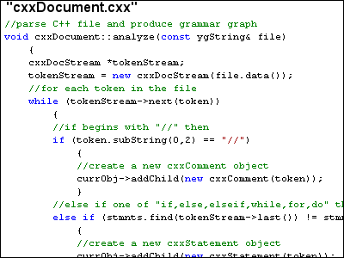
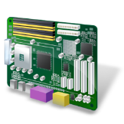
Evolution des flots de conception
Fonctionnalité, sureté, sécurité
UART
CORE
MMU
TIMER
ITC
UART
CORE
MMU
Performances
TIMER
ITC
Spécification
Développement matériel
Architecture
Conception
Vérification
Silicium
Carte
Architecture
Architecture
Codage
Codage
Debug
Debug
Prototype virtuel
Développement logiciel
Intégration/Validation
Temps gagné
Validation en avance de phase avec des modèles
Interactions logiciel/matériel
Référence commune aux différents métiers

Slide 10
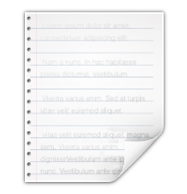


Vérification fonctionnelle de bloc matériel
Anticiper la mise au point de l’environnement de test
Modèle de référence
  Fonctionnalité
  Registres
  Interfaces de communication
Désambiguïsation de la spécification
Modèle disponible avant le RTL
Mise au point des tests
Réutilisabilité des modèles et des tests
Modèle TLM IP
Modèle de Processeur
Test.c
Trace1
Stimuli
?
Modèle de bus
Transacteur
Trace2
IP
RTL
Modèle mémoire
Modèle TLM IP
Carte adresses système

Slide 11
Développement et intégration logiciel
Modèles
  Fonctionnalité
  Registres
  Interfaces de communication
Debug interactif
  Vitesse d’exécution
  Observabilité
Représentativité
  Pas de modification du logiciel
  sur le silicium
Réutilisation des modèles de référence
Modèle TLM IP
Modèle de Processeur
Carte adresses Système
Modèle de bus
Modèle de Processeur
Modèle TLM IP
Modèle mémoire
E/S
I/O Device

Slide 12
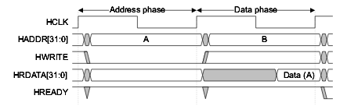
Modèles et niveaux d’abstraction
Algorithmique
transaction
Transactionnel, faible couplage temporel
modèle d’architecture avec un temps imprécis
Opcode = Read
Addr = 0x42
Data= 0xCAFE
Status= OK
SystemC/TLM
Transactionnel, fort couplage temporel
modèle d’architecture avec un temps précis
Opcode = Read
Addr = 0x42
Data= 0xCAFE
Status= OK
C,
C++
Cycle accurate
modèle de micro-architecture, cycle à cycle
VHDL,
Verilog
Transfert de registre (RTL)
logique combinatoire et registres ; horloges
Porte logique
Transistor

Slide 13
Synchroniser les modèles
Wait (10)
Wait (ev)
P1
SystemC : Ordonnanceur coopératif
ev
TLM : Pas d’horloges pour se synchroniser
P2
Quand rendre la main à l’ordonnanceur ?
Synchronize()
Synchronisations explicites
  Nécessaires pour la fonctionnalité
  Actions qui impactent les autres blocs
  Registres de contrôle, status
  Adresses pour synchro inter cpu
  Génération d’interruptions
Réduire le nombre de synchronisations
au strict minimum
Modèle TLM IP
Modèle de Processeur
Modèle de bus
Modèle de Processeur
Modèle TLM IP
Modèle mémoire
Carte adresses Système

Slide 14
Le temps dans les prototype virtuels
Exécution en temps nul ? Peu réaliste pour modéliser les timers
Faible couplage temporel : Cumuler des annotations de temps
Annotate_timing (50, 70);
Annotate_timing (20, 30);
Annotate_timing (30, 40);
Synchronize();
Bus
Purger le cumul puis
rendre la main
Périphérique
Initiateur
Cumul borné par les points de synchronisation
Raisonner sur des intervalles, pas sur des valeurs absolues

Slide 15

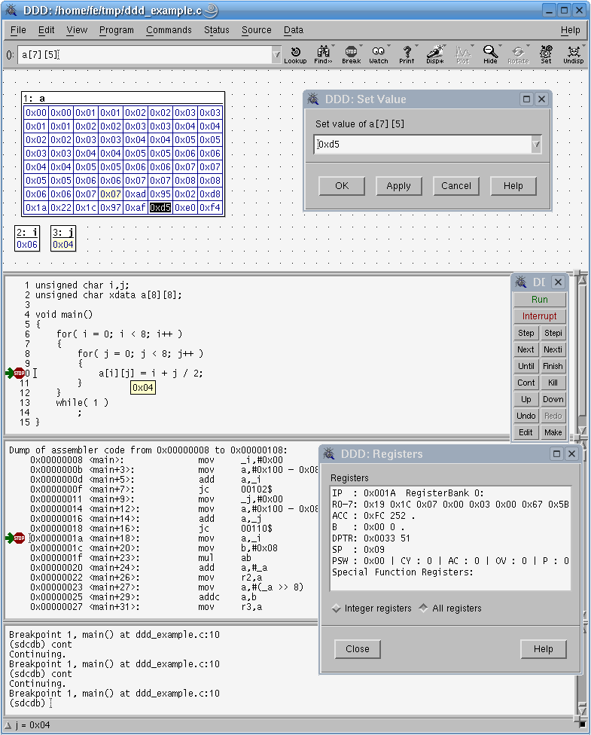


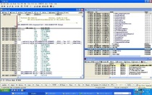

Déploiement industriel
UART
CORE
MMU
TIMER
ITC
UART
CORE
MMU
TIMER
ITC
Kit de modélisation
  Primitives de modélisation
  Protocoles de communication
  Expertise et recommandations
Bibliothèque de modèles génériques
Déploiement sur les groupes produits
  Depuis 2005
  Nombreux prototypes virtuels développés
  Grand nombre d’utilisateurs
Expertise reconnue et contribution aux standards
  Donation de propositions de standards
  Participation active à la standardisation
  OSCI TLM1 et TLM2, IEEE 1666
Modèle TLM IP
Modèle de processeur
Modèle de processeur
Carte adresses système
Modèle de bus
I/O Device
I/O
IP TLM
Model
Modèle
Mémoire
Ligne de commande
Paramètres IP
Gestion. Config.
Interface bus
Banc de registres
Reset
Interruption
Comportement
Frequence
Messaging
Paramètres modèle

Slide 16
Emergence de nouveaux besoins

Slide 17
Modéliser horloges et alimentation
F1
V1
F2
V1
F2
V1
Fréquences de fonctionnement
Domaines d’alimentation
Validation du logiciel
  Modes fonctionnels
  Points de fonctionnement
Modèle TLM IP
Modèle de Processeur
Carte adresses Système
Modèle de bus
Modèle de Processeur
Modèle TLM IP
Modèle mémoire
E/S
I/O Device
F2
V1
F1
V2
F2
V2
F3
V2

Slide 18


Interdépendance fonctionnel/extra-fonctionnel
18
Gestion de la qualité de service
Niveau de
batterie
Gestion dynamique de la consommation
Gestion thermique dynamique
Température
Couplage prototype virtuel/modèle extra-fonctionnel
Action du logiciel de contrôle
Seuil T1
Seuil B1
Seuil B2
Temps

Slide 19
Conclusion
Evolution des flots de conception
  Approche de modélisation transactionnelle
Déploiement industriel effectif
  Retour d’expérience depuis 2005
  Intégré aux projets de SoC complexes
Coopération académie/industrie à STMicroelectronics depuis 10 ans
  Avec l’écosystème français : ANR, Pôles de compétitivité, …
  Avec l’écosystème européen : MEDEA, CATRENE, …
Emergence de nouveaux besoins
  Accélération des simulations
  Modélisation des interactions fonctionnel/extra-fonctionnel

